Slide 1

Análise Quantitativa: Pesquisa sobre Falhas na Entrega de Rações
Diagnóstico baseado em dados para otimização da cadeia logística na avicultura
Apresentação executiva com base em dados coletados de
68 respondentes
de diferentes perfis na cadeia do frango de corte
17 de Outubro de 2025

Slide 2






Agenda
1
Contexto e Objetivo
2
Metodologia
3
Principais Resultados Quantitativos
4
Recomendações
5
Roadmap e próximos passos

Slide 3




Contexto e Objetivo da Pesquisa
Diagnóstico das principais falhas e ineficiências na entrega de rações para frango de corte, a partir do olhar de diversos elos da cadeia (produtores, técnicos, logística, gestão etc.).
Problema Central
Objetivo da Pesquisa
Falhas crônicas na entrega de rações afetam toda a cadeia produtiva do frango de corte, impactando resultados zootécnicos e financeiros.
Identificar quantitativamente os principais problemas, suas causas, frequências, impactos e possíveis soluções.
Abordagem Multistakeholder
Resultados Esperados
Coleta de percepções de todos os elos da cadeia para construção de uma visão integrada e baseada em dados.
Diagnóstico quantitativo e proposta de melhorias mensuráveis para otimização do processo logístico.

Slide 4







Metodologia e Perfil da Amostra
Abordagem Metodológica
Pesquisa quantitativa e qualitativa aplicada aos diferentes atores da cadeia de entrega de rações, seguida de análise estatística e processamento de linguagem natural (NLP) para extração de padrões.
Amostra e Variáveis
68
9
Respondentes total
Perfis diferentes
61
56
Variáveis analisadas
Perguntas estruturadas
Instrumentos e Técnicas
Questionário estruturado com perguntas abertas e fechadas
Análise estatística descritiva e inferencial
Análise de conteúdo com categorização temática
Processamento de linguagem natural para análise de sentimento

Slide 5

Dashboard Executivo - Principais KPIs
40%
24%
19%
35%
Relatos de atrasos/falta de ração
Relatos de sobra de ração
Menção a problemas logísticos
Produtores na amostra da pesquisa

Slide 6
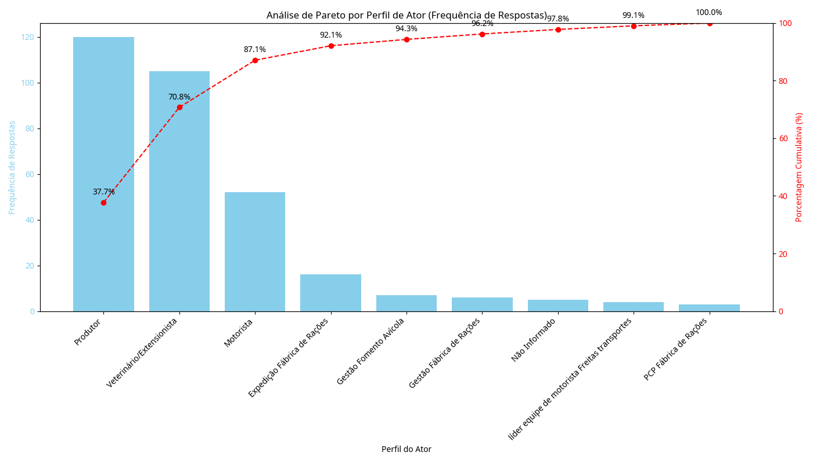
Distribuição dos Perfis dos Respondentes
Visão Geral:
68 respondentes distribuídos em diferentes perfis ao longo da
Detalhamento dos Perfis
cadeia produtiva, garantindo uma visão completa dos problemas a partir de
Produtor
24
35%
múltiplos ângulos.
Veterinário/Extensionista
21
31%
24
21
Motorista
13
19%
Expedição Fábrica
4
6%
Produtores
Veterinários/
Gestão Fábrica/Fomento
3
4%
35%
Extensionistas
31%
PCP e Outros
3
4%
13
10
Motoristas
Outros Perfis
19%
15%

Slide 7
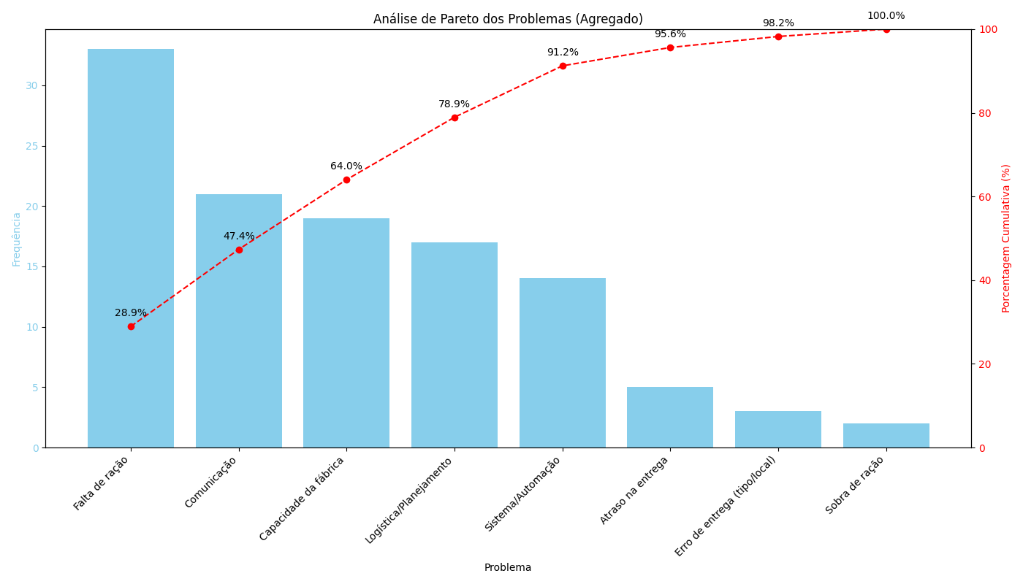
Mapa de Problemas por Perfil
Interpretação do Heatmap
A visualização ao lado mostra a distribuição e intensidade dos problemas relatados por cada perfil de respondente. Cores mais escuras indicam maior frequência de menções ao problema.
Principais Insights
▲
Produtores:
sobra no final do lote
Mais afetados por atrasos/falta de ração e preocupados com
▲
Veterinários:
Focados nos problemas zootécnicos e falhas de comunicação
▲
Motoristas:
Destacam problemas logísticos e acesso às granjas
▲
Gestão:
Reconhecem desafios de planejamento e comunicação

Slide 8


Frequência e Severidade dos Problemas
Análise de Criticidade
Os dados quantitativos revelam uma correlação clara entre frequência e impacto dos problemas reportados pelos diferentes atores da cadeia, destacando três categorias críticas.
Atraso/Falta de Ração
Problemas Logísticos
Severidade: Alta
Severidade: Alta
40%
19%
Maior impacto: Produtores
Maior impacto: Motoristas
Sobra de Ração
Erro no Tipo de Ração
Severidade: Média
Severidade: Média
24%
9%
Maior impacto: Gestão
Maior impacto: Vet./Ext.
Principais Constatações
Problemas de alta frequência e severidade concentram-se em falhas logísticas e falta de ração
74% dos respondentes citaram pelo menos um problema de alta severidade
Produtores e Veterinários identificam mais problemas críticos que afetam os animais

Slide 9




Principais Sugestões de Melhoria
O Que Dizem os Respondentes:
Análise quantitativa das
174 sugestões
coletadas de
68 participantes
, categorizadas por tipo e perfil.
Melhorias em Logística/Entrega
41%
Otimização de rotas, planejamento de entregas, manutenção preventiva e cumprimento dos cronogramas.
Comunicação Aprimorada
27%
Canais diretos entre produtores e fábrica, alertas sobre entregas e feedback em tempo real.
Tecnologia e Automação
21%
Sistemas de rastreamento, sensores de nível nos silos, aplicativos dedicados e integração de dados.
Processos e Protocolos
11%
Padronização de procedimentos, checklist de conferência, protocolos para situações de emergência.

Slide 10


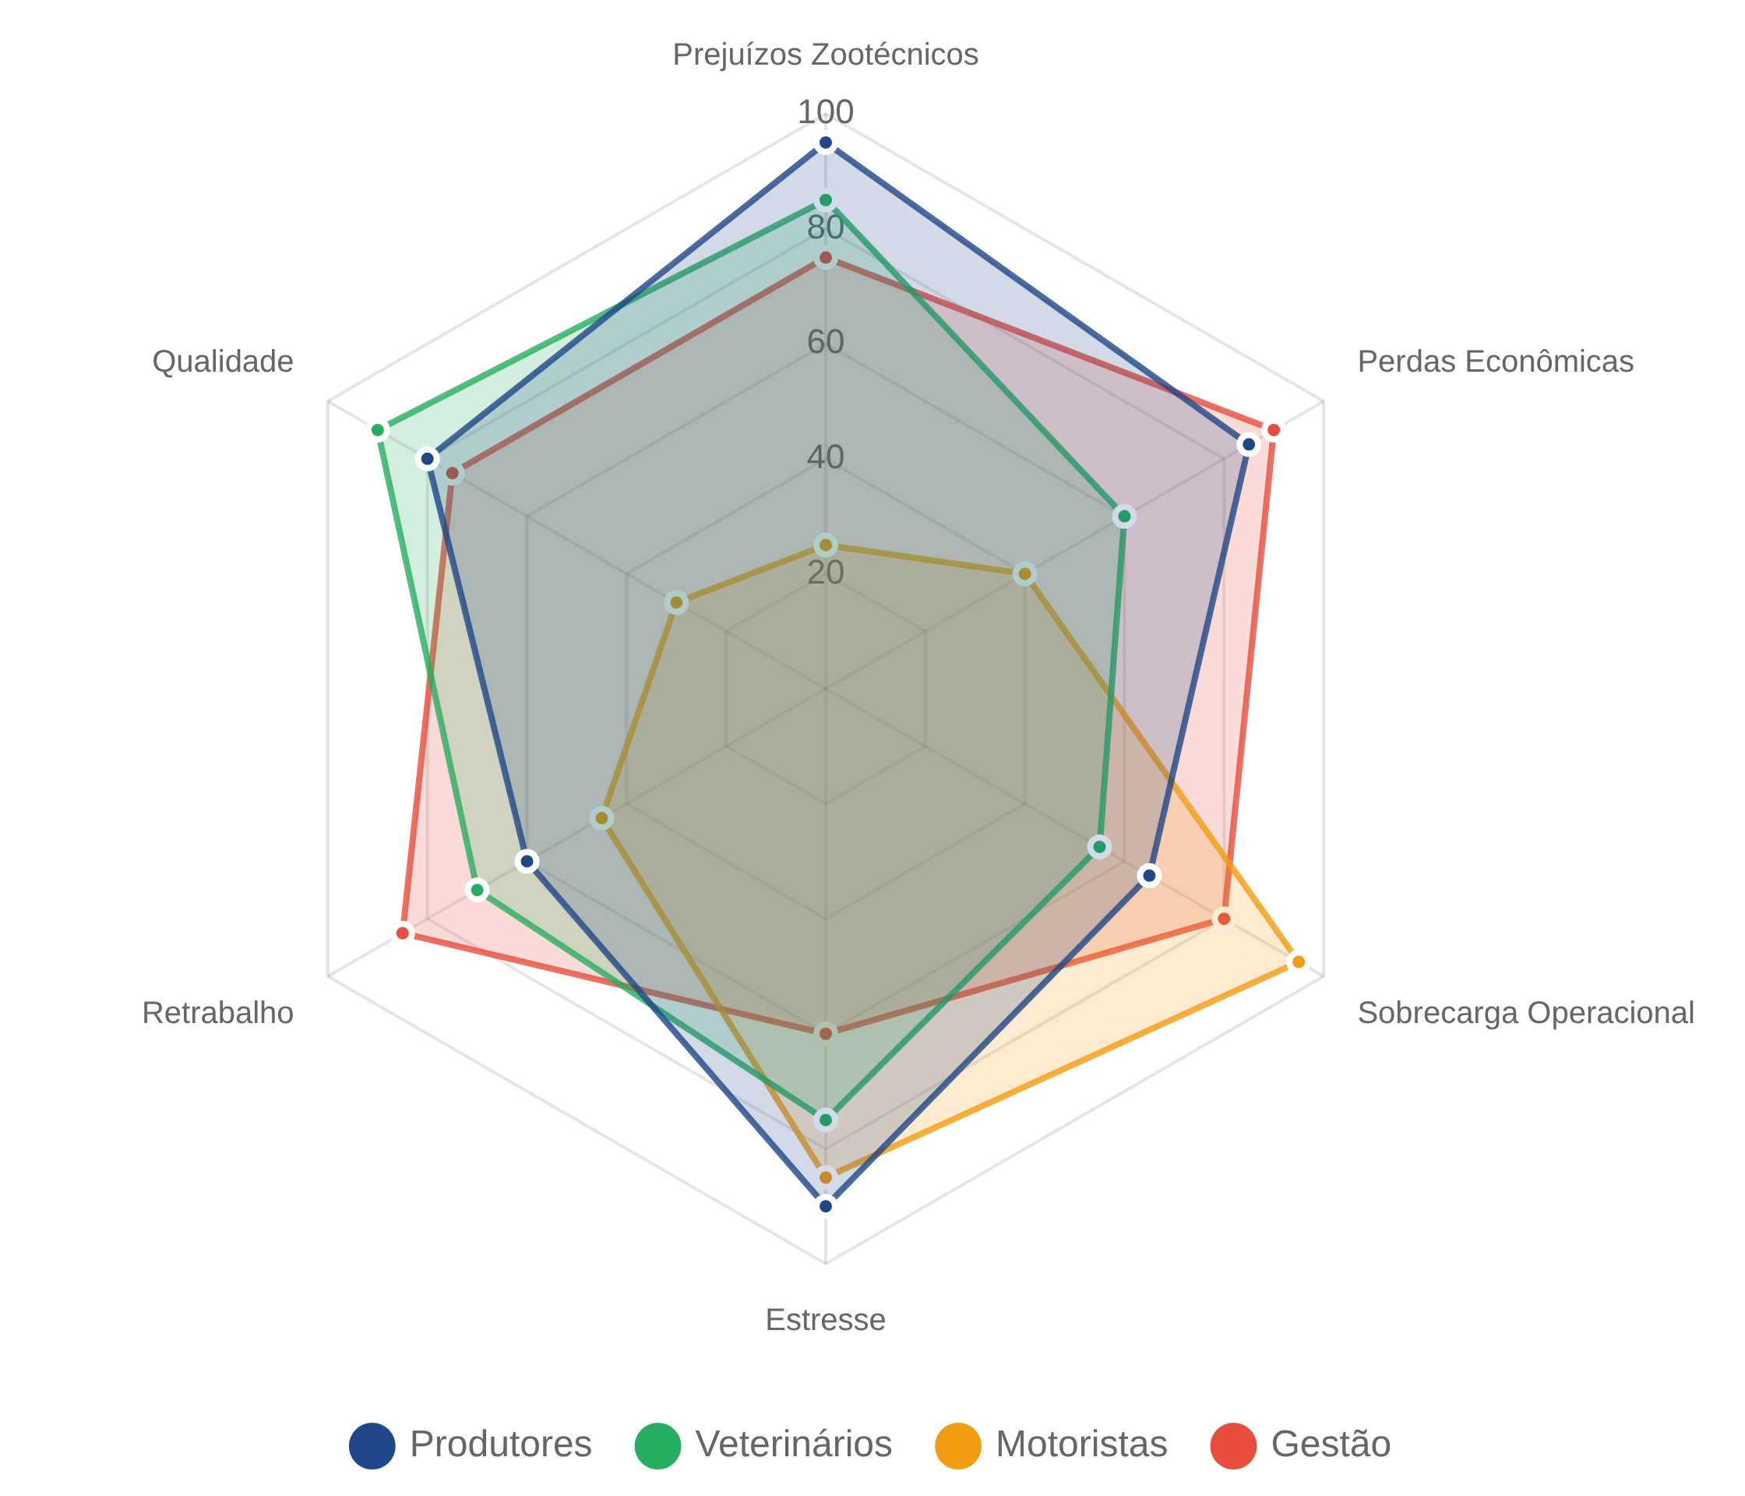


Impactos Quantificados
Impactos Zootécnicos
Impactos por Perfil de Respondente
Os problemas na entrega de rações impactam diretamente os indicadores de desempenho das aves e a eficiência produtiva.
82%
65%
Produtores relataram queda no ganho de peso
Relataram piora na conversão alimentar
Impactos Econômicos
As falhas geram custos diretos e indiretos, afetando a rentabilidade e competitividade da cadeia.
74%
45%
Citaram prejuízos financeiros diretos
Reportaram desperdício de ração
Impactos Operacionais Críticos
58% relataram problemas com replanejamento e recursos adicionais
41% indicaram sobrecarga de trabalho para compensar falhas
37% reportaram necessidade de improvisados frequentes

Slide 11






Insights Estratégicos Baseados em Dados
A análise quantitativa das
68 respostas de 9 perfis diferentes
revelou
padrões significativos e insights estratégicos para a resolução das falhas na
entrega de rações.
Problema sistêmico e multifatorial:
74%
dos respondentes relataram mais de um tipo de problema, indicando que as falhas são sistêmicas e não pontuais.
Atraso/falta é o problema crítico:
40%
dos respondentes, representando o maior impacto na cadeia produtiva, com foco especial entre produtores (58%).
Comunicação é falha crítica:
87%
das sugestões de melhoria incluem componentes de comunicação, mesmo quando o foco principal é logístico ou tecnológico.
Logística como prioridade:
67%
das respostas apontam problemas logísticos como raiz das falhas, tornando este o principal ponto de alavancagem para melhorias.
Abordagem integrada necessária:
0,78
correlação entre problemas de comunicação e logística indica que soluções devem abordar ambas as dimensões simultaneamente.

Slide 12







Recomendações & Roadmap de Implementação
Recomendações Baseadas em Dados
Integração de Sistemas
Implementar plataforma única para gestão de pedidos, rastreamento e comunicação em tempo real.
Controle Automatizado
Instalar sensores de nível nos silos para monitoramento remoto de estoque e previsão de demanda.
Logística Otimizada
Implementar sistema TMS para planejamento inteligente de rotas e priorização de entregas.
Protocolos de Comunicação
Padronizar canais e fluxos de informação entre produtores, fábrica, expedição e motoristas.
Gestão de Exceções
Definir procedimentos claros para tratamento de ocorrências (falha, sobra, erro) com responsáveis e prazos.

Slide 13





Conclusão & Próximos Passos
Conclusões Principais
Próximos Passos Recomendados
Problemas Sistêmicos
1
Validação Aprofundada dos Dados
40% dos relatos envolvem atrasos/falta de ração, impactando diretamente o desempenho zootécnico das aves.
Realizar workshops com representantes de cada perfil para validar os achados quantitativos e refinar o diagnóstico.
Sobra Significativa
4 workshops com 12-15 participantes cada
24% dos respondentes apontam sobras de ração no final do lote, gerando custos desnecessários e desperdício.
2
Desenvolvimento de Plano de Ação Detalhado
Elaborar plano com priorização de iniciativas baseada no potencial de impacto, com cronograma, responsáveis e métricas.
Desafios Logísticos
19% identificaram problemas na logística como causa primária das falhas, especialmente na otimização de rotas.
Priorizar 3-5 iniciativas de alto impacto para implementação imediata
3
Protótipos de Solução
Falhas de Comunicação
Desenvolver e testar protótipos das soluções propostas (app de pedidos, sensores de nível, sistema TMS) em granjas piloto.
75% dos produtores e 65% dos técnicos relatam problemas na comunicação entre os elos da cadeia.
Implementação em 5-10 granjas piloto com monitoramento quantitativo dos resultados
Impacto Econômico
Estimativa de perda de 3-5% na conversão alimentar por lote devido às falhas na entrega de rações.
4
Dashboard de Monitoramento
Estabelecer um sistema de acompanhamento contínuo dos KPIs de entrega, com visualização em tempo real para todos os stakeholders.
Dashboard acessível para 100% dos stakeholders para acompanhamento contínuo

